Slide 1
XÂY DỰNG CHƯƠNG TRÌNH MÔ PHỎNG CÁC THUẬT TOÁN SẮP XẾP CƠ BẢN
BÁO CÁO
ĐỒ ÁN CUỐI KỲ
Giảng viên hướng dẫn
ThS. Võ Tiến An

Slide 2
DANH SÁCH CÁC THÀNH VIÊN
Nguyễn Hữu Minh Dương
01
02
Thái Khánh Ngọc
46.01.104.039
46.01.104.120
Phước Công Nguyên
03
04
Huỳnh Trần Như Quỳnh
46.01.104.125
46.01.104.153

Slide 3
01
04
Lý do chọn đề tài
Cơ sở lý thuyết
02
05
Nhiệm vụ, Phạm vi
Chương trình
03
06
Phương pháp
Kết luận

Slide 4
01
LÝ DO CHỌN ĐỀ TÀI

Slide 5
LÝ DO CHỌN ĐỀ TÀI
Hiểu được cách thuật toán sắp xếp chạy như thế nào
Thuật toán sắp xếp
Dữ liệu 3
Dữ liệu 4
Dữ liệu
Dữ liệu 2
Dữ liệu 1
Lợi ích của việc
mô phỏng thuật toán
Việc dạy và học trở nên đơn giản hơn
Những thứ liên quan khác
Phức tạp
Chức năng
Cơ chế
Thời gian tự tìm hiểu bằng những lý thuyết ngắn hơn

Slide 6
02
NHIỆM VỤ PHẠM VI

Slide 7
NHIỆM VỤ NGHIÊN CỨU
Nghiên cứu tổng quan về các thuật toán sắp xếp cơ bản
Nghiên cứu về cách xây dựng mô phỏng
Áp dụng kết quả nghiên cứu xây dựng chương trình mô phỏng thuật toán sắp xếp cơ bản

Slide 8
PHẠM VI NGHIÊN CỨU
Phạm vi thời gian
Phạm vi nội dung
Bắt đầu ngày 15/11/2021
Kết thúc ngày 06/01/2022
Các thuật toán sắp xếp phổ biến như sắp xếp chèn, sắp xếp trộn, sắp xếp chọn và sắp xếp nổi bọt

Slide 9
03
PHƯƠNG PHÁP NGHIÊN CỨU

Slide 10
PHƯƠNG PHÁP NGHIÊN CỨU
01
Nghiên cứu tổng quan về cách mô phỏng thuật toán
Hướng đến kỹ thuật lập trình, trọng tâm là ngôn ngữ lập trình C# / C++
02
Áp dụng kết quả nghiên cứu làm một video demo hướng dẫn sử dụng chương trình mô phỏng thuật toán sắp xếp
03

Slide 11
04
CƠ SỞ LÝ THUYẾT

Slide 12

SẮP XẾP LÀ GÌ?
Sắp xếp là quá trình trình bày lại các phần tử trong một tập hợp theo một trình tự xác định nào đó nhằm mục đích tìm kiếm và quản lý các phần tử trong tập hợp đó dễ dàng và nhanh chóng.

Slide 13
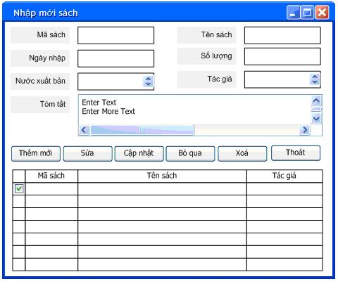
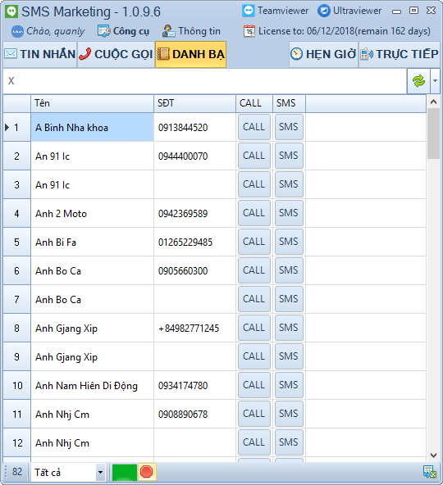
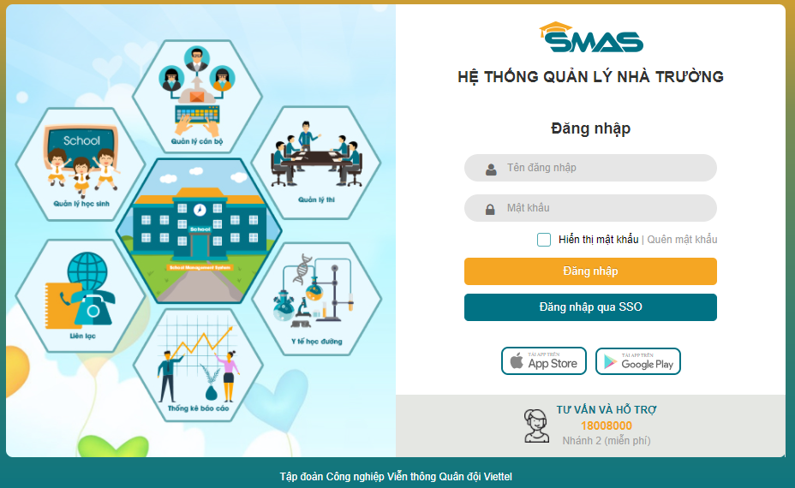
VÍ DỤ SẮP XẾP
Phần mềm
quản lý danh bạ
Phần mềm
quản lý nhà trường
Phần mềm
quản lý thư viện

Slide 14

THUẬT TOÁN SẮP XẾP
Trong khoa học máy tính và toán học, thuật toán sắp xếp là một thuật toán sắp xếp các phần tử của một danh sách (hoặc mảng) theo một thứ tự cụ thể (tăng hoặc giảm).
Người ta thường kí hiệu các phần tử đã sắp xếp là các số.

Slide 15

SẮP XẾP CHÈN (INSERTION SORT)
Giải thuật sắp xếp chèn là một giải thuật sắp xếp dựa trên việc so sánh in-place.
Ý tưởng: Lấy ý tưởng từ việc “chơi bài”, dựa theo cách người chơi chèn thêm một quân bài mới vào bộ bài đã được sắp xếp trên tay.

Slide 16
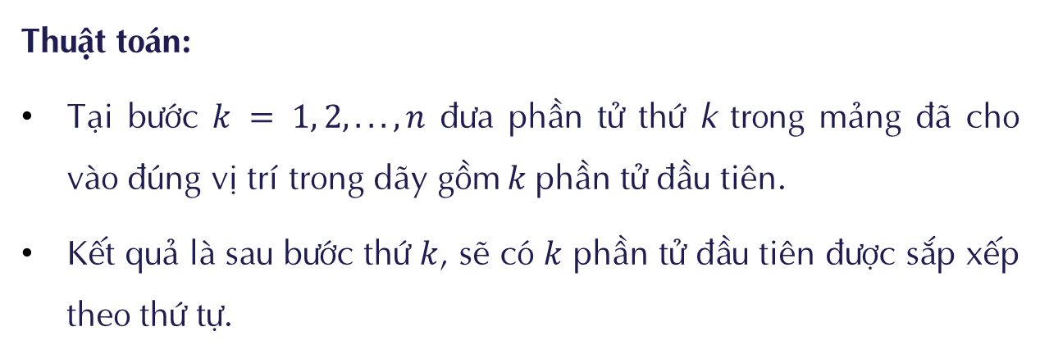
SẮP XẾP CHÈN (INSERTION SORT)
Thuật toán:
Tại bước $k = 1, 2, ..., n$ đưa phần tử thứ k trong mảng đã cho vào đúng vị trí trong dãy gồm $k$ phần tử đầu tiên.
Kết quả là sau bước thứ $k$, sẽ có $k$ phần tử đầu tiên được sắp xếp theo thứ tự.

Slide 17
SẮP XẾP CHÈN (INSERTION SORT)
4
3
2
5

Slide 18

SẮP XẾP CHỌN (SELECTION SORT)
Giải thuật sắp xếp chọn là một giải thuật sắp xếp trong đó danh sách được chia làm hai phần, phần được sắp xếp (sorted list) ở bên trái và phần chưa được sắp xếp (unsorted list) ở bên phải. Ban đầu, phần được sắp xếp là trống và phần chưa được sắp xếp là toàn bộ danh sách ban đầu.

Slide 19
SẮP XẾP CHỌN (SELECTION SORT)
Ý tưởng: Tìm từng phần tử cho mỗi vị trí của mảng hoán vị A' cần tìm.
Thuật toán:
Tìm phần tử nhỏ nhất đưa vào vị trí 1
Tìm phần tử nhỏ tiếp theo đưa vào vị trí 2
Tìm phần tử nhỏ tiếp theo đưa vào vị trí 3
…

Slide 20
SẮP XẾP CHỌN (SELECTION SORT)
7
5
4
2

Slide 21

SẮP XẾP NỔI BỌT (BUBBLE SORT)
Thuật toán sắp xếp nổi bọt là thuật toán đẩy phần tử lớn nhất xuống cuối dãy, đồng thời những phần tử nhỏ hơn sẽ dịch chuyển dần về đầu dãy.
Ý tưởng: Lấy ý tưởng từ sự “nổi bọt”, những phần tử nhẹ hơn sẽ nổi lên trên và ngược lại, những phần tử lớn hơn sẽ chìm xuống dưới.

Slide 22
SẮP XẾP NỔI BỌT (BUBBLE SORT)
Thuật toán:
Duyệt mảng từ phần tử đầu tiên. Ta sẽ so sánh mỗi phần tử với phần tử liền trước nó, nếu chúng đứng sai vị trí, ta sẽ đổi chỗ chúng cho nhau. Quá trình này sẽ được dừng nếu gặp lần duyệt từ đầu dãy đến cuối dãy mà không phải thực hiện đổi chỗ bất kì 2 phần từ nào (tức là tất cả các phần tử đã được sắp xếp đúng vị trí).

Slide 23
SẮP XẾP NỔI BỌT (BUBBLE SORT)
6
2
8
4

Slide 24

SẮP XẾP TRỘN (MERGE SORT)
Thuật toán sắp xếp trộn là một thuật toán sắp xếp thuộc loại sắp xếp nhanh trong khoa học máy tính. Cụ thể với bài toán sắp xếp, nó sẽ chia nhỏ danh sách cần sắp xếp thành từng phần tử rời sau đó hòa nhập theo phương pháp trộn tự nhiên thành dãy có thứ tự.
Ý tưởng: Lấy ý tưởng từ việc “chia để trị”, từ đó chia nhỏ bài toán thành các bài toán nhỏ hơn, sau đó giải quyết chúng.

Slide 25
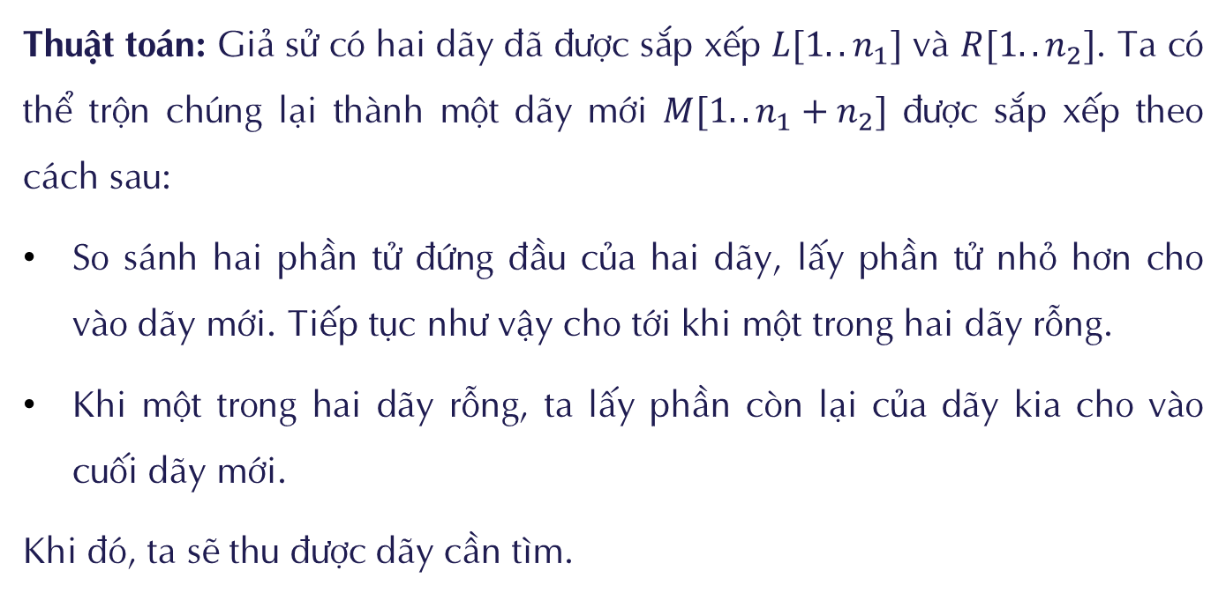
SẮP XẾP NỔI BỌT (BUBBLE SORT)
Thuật toán: Giả sử có hai dãy đã được sắp xếp $L[1..n_{1}​]$ và $R[1..n_{2}​]$. Ta có thể trộn chúng lại thành một dãy mới $M[1..n_{1}​+n_{2}​]$ được sắp xếp theo cách sau:
So sánh hai phần tử đứng đầu của hai dãy, lấy phần tử nhỏ hơn cho vào dãy mới. Tiếp tục như vậy cho tới khi một trong hai dãy rỗng.
Khi một trong hai dãy rỗng, ta lấy phần còn lại của dãy kia cho vào cuối dãy mới.
Khi đó, ta sẽ thu được dãy cần tìm.

Slide 26
SẮP XẾP NỔI BỌT (BUBBLE SORT)
6
5
12
10
9
1

Slide 27
05
CHƯƠNG TRÌNH

Slide 28
GIỚI THIỆU CHƯƠNG TRÌNH
Chương trình này minh hoạ trực quan các thuật toán sắp xếp cơ bản.
Ngôn ngữ chính được sử dụng để viết chương trình là ngôn ngữ C#.

Slide 29
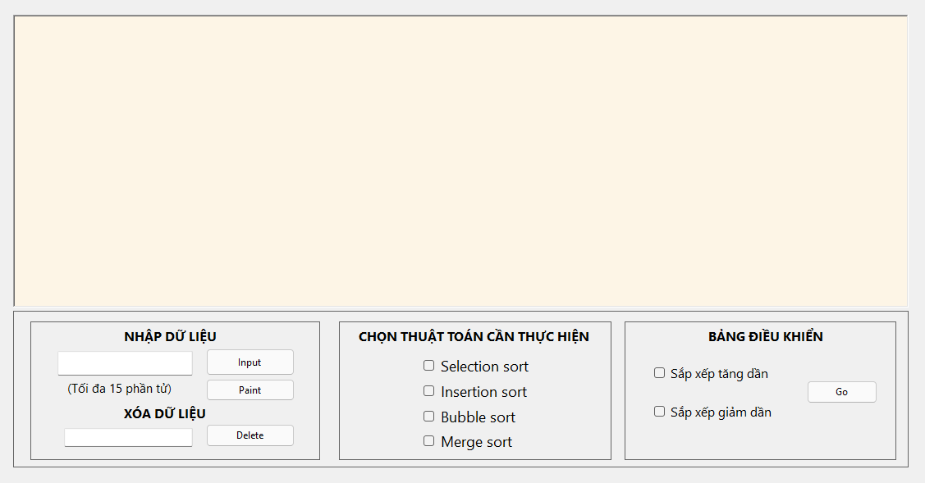
GIỚI THIỆU CHƯƠNG TRÌNH
Giao diện chính của chương trình

Slide 30
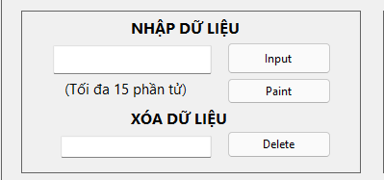
CÁC THÀNH PHẦN TRONG CHƯƠNG TRÌNH
Nhập dữ liệu:
Input: Nhập dữ liệu
Paint: Vẽ dữ liệu lên màn hình chính
Delete: Xoá dữ liệu

Slide 31
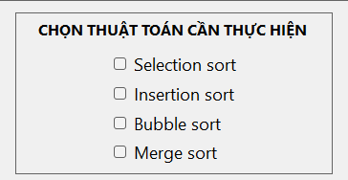
CÁC THÀNH PHẦN TRONG CHƯƠNG TRÌNH
Chọn thuật toán:
Sắp xếp chọn
Sắp xếp chèn
Sắp xếp nổi bọt
Sắp xếp trộn

Slide 32
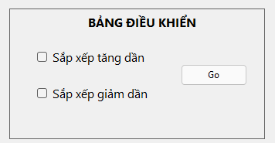
CÁC THÀNH PHẦN TRONG CHƯƠNG TRÌNH
Chọn cách sắp xếp:
Sắp xếp tăng dần
Sắp xếp giảm dần
Go: Tiến hành chạy chương trình

Slide 33
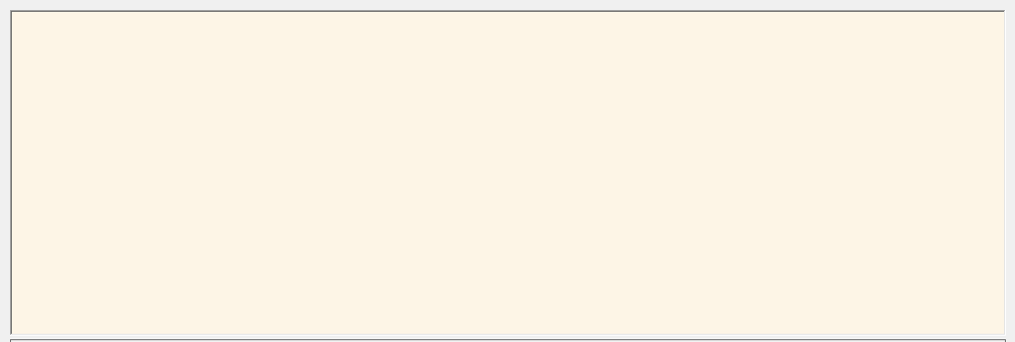


CÁC THÀNH PHẦN TRONG CHƯƠNG TRÌNH
Màn hình hiển thị dữ liệu
Các phần tử trong dãy dữ liệu
Số thứ tự các phần tử

Slide 34
06
KẾT LUẬN

Slide 35
KẾT QUẢ ĐẠT ĐƯỢC
Hoàn thành chương trình mô phỏng thuật toán sắp xếp như mục tiêu ban đầu có thể hiện node giữa màn hình, mô phỏng thành công các thuật toán sắp xếp cơ bản.
Bước đầu nắm bắt được những kỹ thuật lập trình của C#, Winform như: timer, backgroundworker, …
Kỹ năng làm việc nhóm của các thành viên được cải thiện.

Slide 36
HẠN CHẾ
Giao diện chương trình khá đơn giản.
Số lượng phần tử còn hạn chế (chỉ 15 phần tử).
Số lượng thuật toán ít (chỉ 4 thuật toán).
Một số thao tác chưa được tối ưu.

Slide 37
HƯỚNG PHÁT TRIỂN
Cải thiện thêm phần giao diện thân thiện với người dùng hơn.
Tăng thêm số lượng phần tử.
Thêm nhiều cách nhập dữ liệu hơn: nhập từ file, nhập nguyên dãy, …
Thêm nhiều chức năng như so sánh độ phức tạp từ hai thuật toán trở lên.
Tối ưu hoá tốc độ xử lý, hiệu suất chương trình.
Thêm nhiều thuật toán cho người dùng lựa chọn.
Thêm nhiều chức năng, nhiều lựa chọn hơn cho người dùng.

Slide 38
PHÂN CÔNG CÔNG VIỆC
STT | Công việc | Phân công | Tiến độ
1 | Lên ý tưởng, viết code chính, nghiên cứu thuật toán, chỉnh sửa lỗi | Dương | 100%
2 | Viết báo cáo, góp ý thiết kế, nghiên cứu thuật toán | Nguyên | 100%
3 | Làm video demo chương trình, lên ý tưởng hoàn thiện chương trình | Quỳnh | 100%
4 | Lên ý tưởng, đóng góp ý kiến hoàn thiện chương trình, báo cáo đồ án | Ngọc | 100%

Slide 39
THANKS!
Do you have any questions?

